Slide 1
Audizione indagine conoscitiva Oncofertilità
Prof. Rocco Rago
Direttore Dip. Materno Infantile e della Salute della Donna ASL ROMA 2
Direttore UOC Fisiopatologia della Riproduzione e Andrologia - Centro di Procreazione Medicalmente Assistita - Centro di Riferimento Regionale Oncofertilità Banca dei Gameti
Ospedale Sandro Pertini

Slide 2
Progetto Pilota
La Regione Lazio ha realizzato la Rete per la Preservazione della Fertilità Femminile mediante l’individuazione dei “Centri per la presa in carico integrata del paziente e per l’esecuzione del PDTA”
DCA n° 182 del 29/04/2019
Viene istituita la Rete oncologica regionale per la gestione del tumore della mammella e la Biobanca Regionale Ovociti per la preservazione della fertilità nelle donne affette da patologie oncologiche o a rischio di esaurimento della funzionalità ovarica presso l’Ospedale Sandro Pertini - Centro PMA ASL Roma2 con un apposito finanziamento derivante dai Fondi Finalizzati Ministero Salute Legge 40/2024.
Determinazione Regionale n. 24/ 2020
Istituzione Rete Regionale PMA . Definizione centri Hub e Spoke – Centro PMA Ospedale Pertini viene individuato come Hub Regionale e fra i compiti vi è la preservazione delle fertilità per presenza di una Biobanca dedicata.
Delibera Regionale n. 1182/ 202a
Pertanto, per quanto su dimostrato, si ritiene che anche le donne affetti da Endometriosi di III o IV grado e/o in tutti quei casi in cui si prefigura una compromissione della qualità e della riserva ovarica conseguente alla patologia endometriosica, debbano poter accedere alla preservazione della fertilità presso la Biobanca del Pertini.
Progetto pilota, per il trattamento di 100 donne affetti da endometriosi mediante un finanziamento di 200.000 euro comprensivo del costo del personale a favore della ASL Roma 2 Centro di PMA del Pertini a far capo sul Bilancio 2025.
Notes:
Poiche l’Endometriosi , già rientra nei nuovi LEA tra le Patologie per cui è prevista dal SSN l’esenzione per malattia, la donna protrà accedere alla “Biobanca Regionale – Centro PMA Pertini” (DCA 182/2019) – per effettuare tutte quelle prestazioni diagnostiche propedeutiche previsto dal tariffario regioanale utilizzando il codice di esenzione, mentre per la preservazione della fertillità (prelievo ovocita, crioconservazione degli ovociti inclusi i Farmaci per la stimolazione ovarica controllata)

Slide 3



“LA RETE ONCOFERTILITA’ DEL LAZIO” (2019)
IFO
BIOBANCA TESSUTO OVARICO
OSPEDALE
S. PERTINI
BIOBANCA DEGLI OVOCITI ’
POL. UMBERTO 1
BIOBANCA LIQUIDO SEMINALE
CONVENZIONE CON IL CENTRO DI RIFERIMENTO NAZIONALE TRAPIANTO DI UTERO

Slide 4

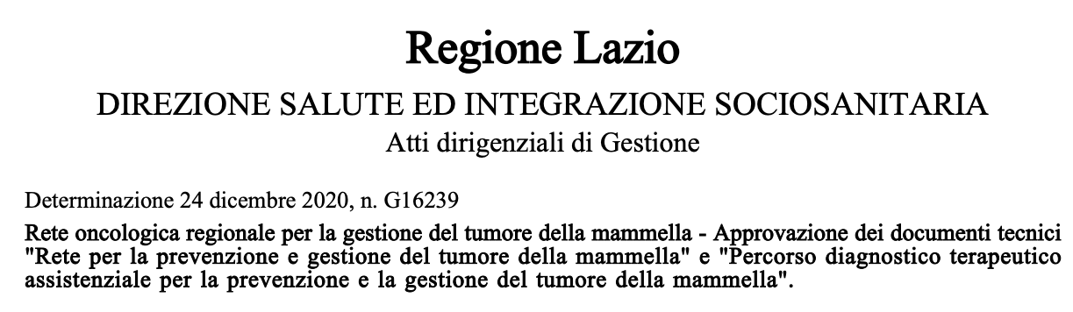
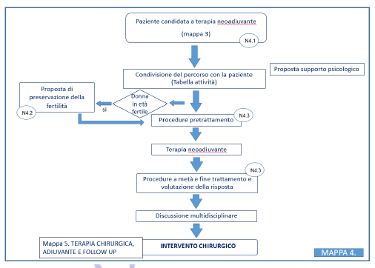
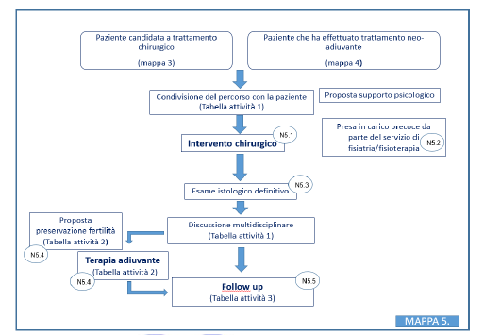

Slide 5


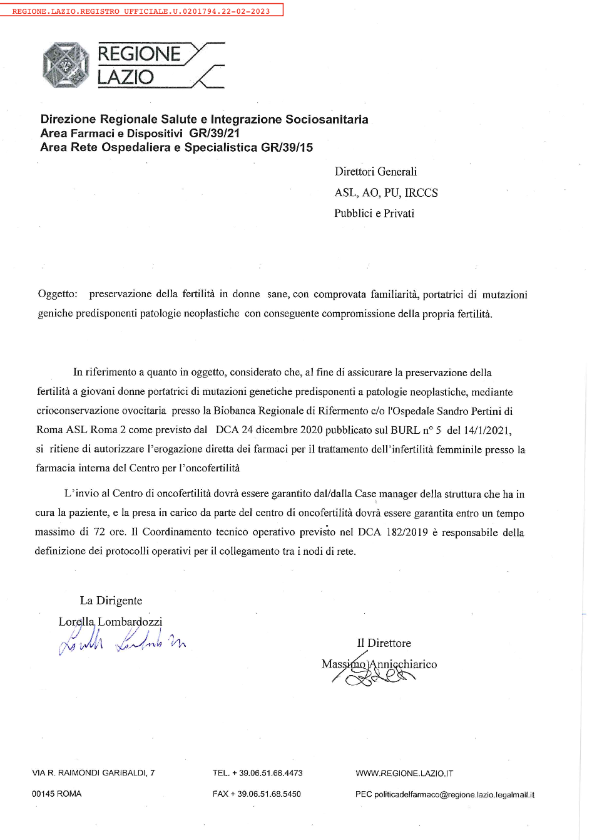
BRCA carriers

Slide 6
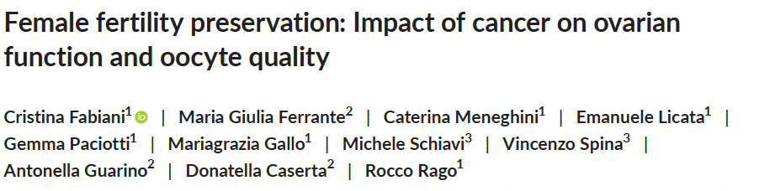

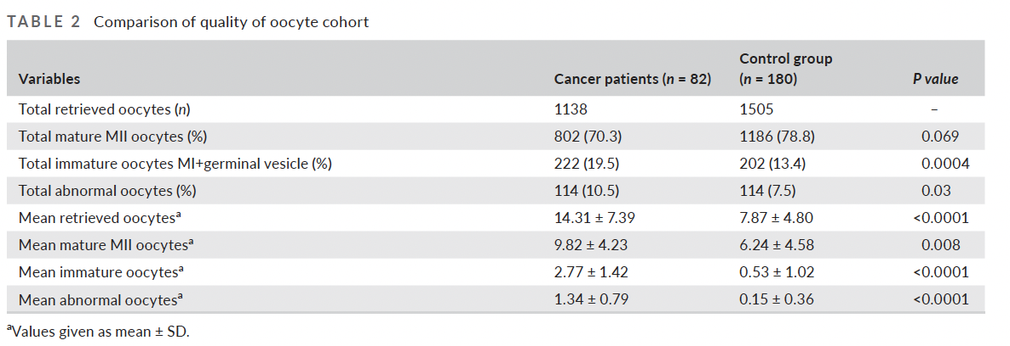
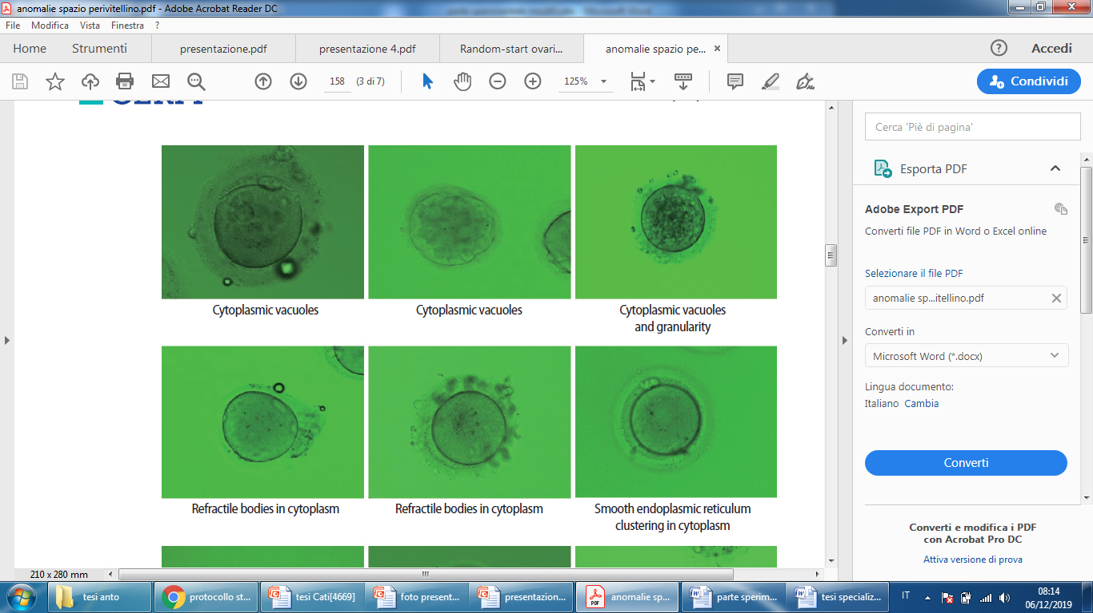
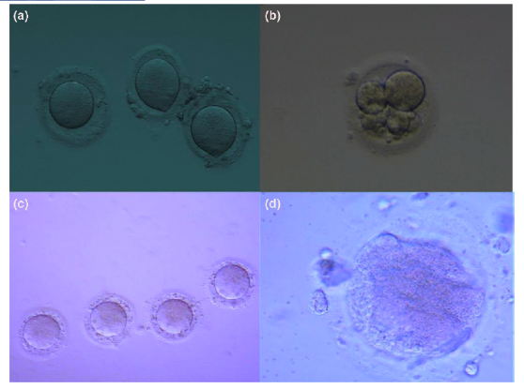

Paziente oncologica: qualità ovocitaria
Aprile 2021
2022
Notes:
La crioconservazione ovocitaria ha una bassa efficienza → Servono tanti ovociti per avere un bambino nato vivo. E’ difficile stabilire una soglia di ovociti sotto la quale , soprattutto per la pazienti oncologiche sulle quali esistono pochi dati E’ ragionevole affermare che l’obiettivo è crioconservare tra gli 8 e i 15 ovociti MII (anche con più stimolazioni)

Slide 7
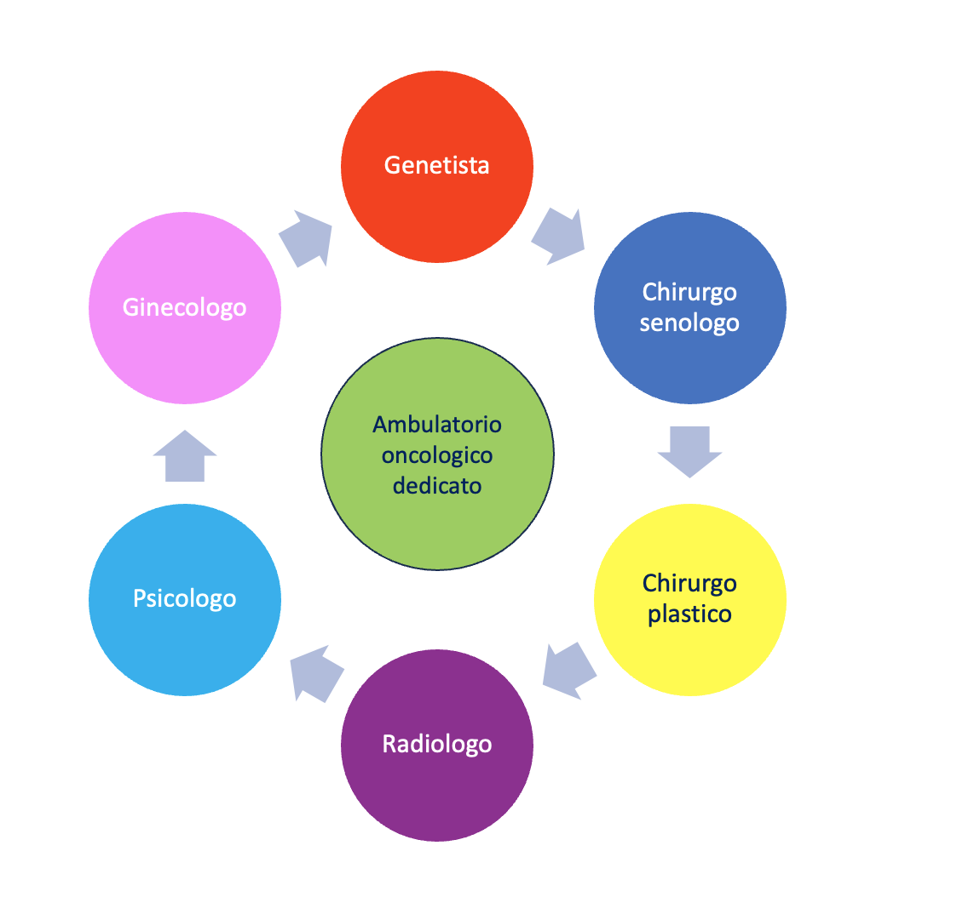
PDTA tumore seno ASL ROMA 2
UOC Genetica Medica San Camillo
Ospedale Pertini
Centro Regionale di Riferimento
per la Preservazione della Fertilità
Banca degli Ovociti
nelle pazienti oncologiche e
nelle donne BRCA mutate
Breast Unit
Attivazione PAC PV 840 Regione Lazio per la sorveglianza e
diagnosi precoce del carcinoma mammario-ovarico
in donne al alto rischio genetico-familiare

Slide 8
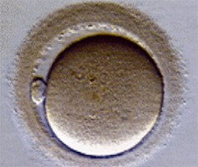

AMBULATORIO DI ONCOFERTILITA’
ACCESSO IMMEDIATO e DIRETTO (entro max 72 h)
Acquisizione di NULLA OSTA ONCOLOGICO
Valutazione della riserva ovarica e della patologia di base
Valutazione dei criteri di inclusione al percorso
Esecuzione degli esami preliminari alla procedura
Programmazione, in accordo con il medico curante, di un protocollo di stimolazione ormonale dell’ovulazione multipla personalizzato
Valutazione anestesiologica
Colloquio PSICOLOGICO
Controlli quotidiani ormonali ed ecografici della risposta ovarica
Programmazione del prelievo ovocitario
CRIOCONSERVAZIONE degli OVOCITI prelevati mediante VITRIFICAZIONE

Slide 9
CRIOCONSERVAZIONE OVOCITARIA
(dati annualmente inviati al REGISTRO PROCREAZIONE ASSISTITA dell’ISS)
OSPEDALE S. PERTINI
BANCA DEGLI OVOCITI
495 donne
INDICAZIONI CONGELAMENTO OVOCITARIO15 | 2016 |  | 2017 |  | 2018 |  | 2019 |  | 2020 |  | 2021 |  | 2022 |  | 2023 |  | 2024 |  | Apr 2025
 | N° paz | N° Ovo | N° paz | N° Ovo | N° paz | N° Ovo | N° paz | N° Ovo | N° paz | N° Ovo | N° paz | N° Ovo | N° paz | N° Ovo | N° paz | N° Ovo | N° paz | N° Ovo | N° paz | N° Ovo
Patologie onco-ematologiche | 3 | 34 | 4 | 63 | 5 | 45 | 8 | 104 | 11 | 123 | 7 | 72 | 9 | 68 | 6 | 46 | 15 | 141 | 6 | 65
Patologie ematologiche non oncologiche | 0 | 0 | 0 | 0 | 0 | 0 | 0 | 0 | 1 | 0 | 0 | 0 | 1 | 17 | 0 | 0 | 0 | 0 | 0 | 0
Tumori mammari | 3 | 21 | 7 | 99 | 32 | 331 | 36 | 265 | 34 | 263 | 33 | 225 | 43 | 347 | 49 | 407 | 29 | 285 | 22 | 196
Altri tumori solidi | 1 | 12 | 1 | 14 | 6 | 36 | 3 | 15 | 3 | 22 | 3 | 22 | 5 | 43 | 5 | 48 | 11 | 84 | 2 | 18
Patologie ovariche maligne | 1 | 10 | 2 | 5 | 2 | 23 | 6 | 42 | 2 | 21 | 9 | 59 | 6 | 31 | 9 | 73 | 8 | 60 | 3 | 17
Patologie ovariche benigne | 0 | 0 | 2 | 20 | 1 | 18 | 2 | 20 | 0 | 0 | 0 | 0 | 1 | 0 | 1 | 6 | 2 | 16 | 0 | 0
Endometriosi | 0 | 0 | 0 | 0 | 1 | 9 | 3 | 11 | 1 | 6 | 2 | 13 | 0 | 0 | 0 | 0 | 0 | 0 | 0 | 0
Patologie autoimmuni | 0 | 0 | 0 | 0 | 0 | 0 | 0 | 0 | 0 | 0 | 0 | 0 | 0 | 0 | 1 | 12 | 0 | 0 | 0 | 0
Patologie genetiche / endocrinologiche / POI | 0 | 0 | 0 | 0 | 2 | 15 | 4 | 21 | 4 | 26 | 2 | 9 | 2 | 13 | 3 | 31 | 8 | 107 | 1 | 17
Totale | 8 | 77 | 16 | 201 | 49 | 477 | 62 | 478 | 56 | 461 | 56 | 400 | 67 | 519 | 74 | 623 | 73 | 693 | 34 | 313

Slide 10
495 pazienti trattate - 4242 ovociti crioconservati (2016-2025)
regione di provenienza delle pazienti trattate | n° pazienti
lazio | 413
abruzzo | 18
campania | 16
calabria | 12
puglia | 12
umbria | 6
basilicata | 3
marche | 3
molise | 3
sicilia | 2
toscana | 2
emilia romagna | 1
lombardia | 1
friuli venezia giulia | 1
sardegna | 1
veneto | 1
83,4%
Notes:
Il campo della preservazione della fertilità è cresciuto enormemente negli ultimi due decenni, trainato dalla crescente Riconoscimento dell'importanza della potenziale perdita di fertilità come effetto molto importante del trattamento cancro e altre gravi malattie e lo sviluppo delle tecnologie abilitanti degli ovociti vitrificazione e crioconservazione del tessuto ovarico per il successivo autotrapianto.

Slide 11
Gravidanze Ambulatorio Oncofertilità Pertini
Gravidanze totali → 48
Aborti spontanei → 4 (14%)
Gravidanze spontanee → 28 (58%)
A termine → 20 (72 %)
In corso→ 4 (14 %)
Aborti spontanei → 9 (45 %)
Gravidanze da PMA → 20 (42%)
A termine → 8 (40%)
In corso→ 3 (15%)

Slide 12
Gravidanze Ambulatorio Oncofertilità Pertini
 | Grav spontanea a termine | Grav da PMA a termine | AS da Grav spontanea | AS da PMA | Grav spontanea in corso | Grav da PMA corso
Patologie onco-ematologiche | 2 | 1 | 0 | 1 | 0 | 0
Patologie ematologiche non oncologiche | 0 | 0 | 0 | 0 | 0 | 0
Tumori mammari | 15 | 3 | 2 | 2 | 3 | 2
Altri tumori solidi | 1 | 0 | 0 | 4 | 0 | 1
Patologie ovariche maligne | 2 | 2 | 2 | 2 | 1 | 0
Patologie ovariche benigne | 0 | 0 | 0 | 0 | 0 | 0
Endometriosi | 0 | 0 | 0 | 0 | 0 | 0
Patologie autoimmuni | 0 | 0 | 0 | 0 | 0 | 0
Patologie genetiche / endocrinologiche / POI | 0 | 2 | 0 | 0 | 0 | 0
Totale | 20 | 8 | 4 | 9 | 4 | 3

Slide 13
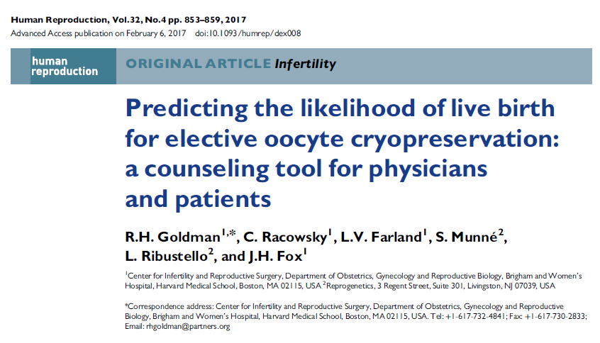
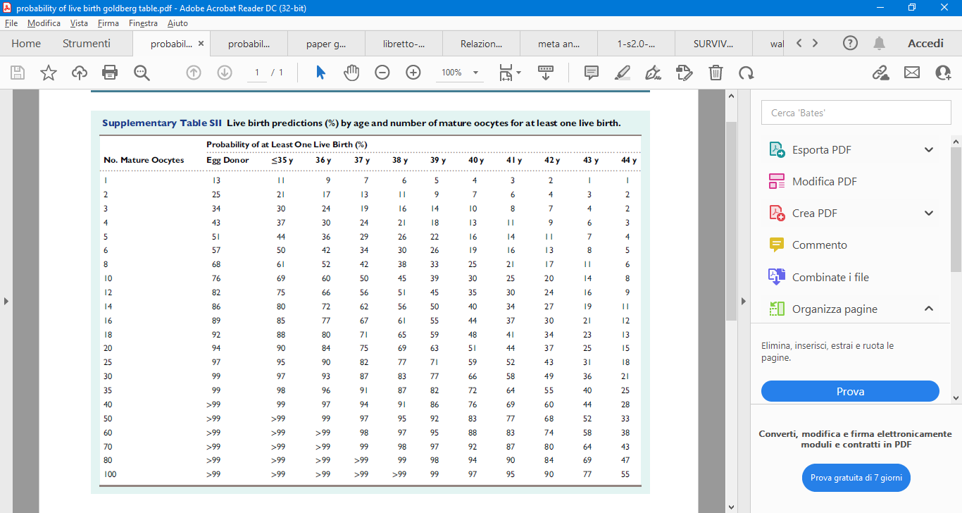

Slide 14

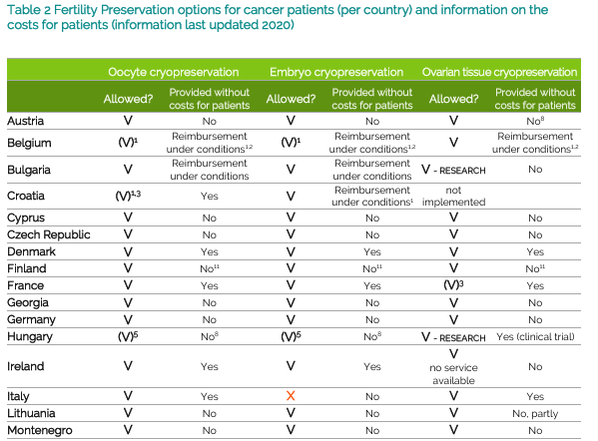
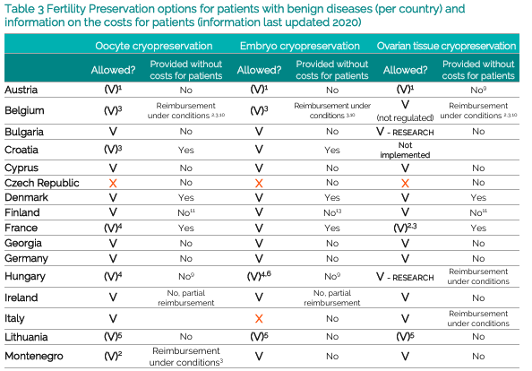
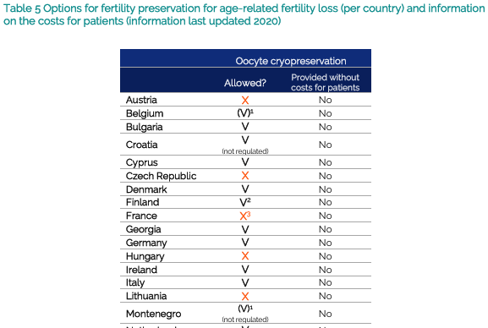




Social & Medical freezing
Random start protocol
DuoStim
Notes:
Quanto costa il social freezing alla paziente in Italia? Come si evince da questo report della ASHRE, le pazienti possono usufruire gratuitamente del servizio di preservazione della fertilità tramite crioconservazione ovocitaria in caso di patologia maligna o a comportamento incerto (compresi quindi i tumori borderline), con una condotta quasi in linea con gli altri paesi europei.

Slide 15
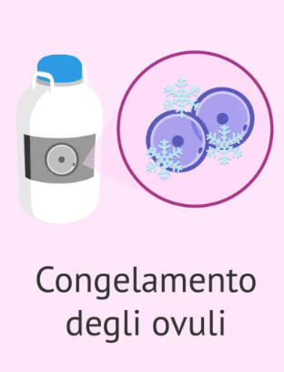
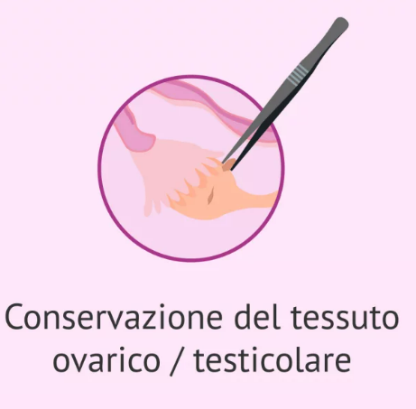

Preservazione della fertilità: indicazioni cliniche non oncologiche
La crioconservazione degli ovociti ha inizialmente ottenuto il riconoscimento del suo ruolo nelle pazienti oncologiche a rischio di insufficienza ovarica prematura secondaria a trattamenti gonadotossici.
Preservazione della fertilità
Tali procedure di Preservazione della Fertilità costituiscano un’opportunità terapeutica che il SSN debba prevedere anche in una serie di patologie non oncologiche a forte impatto riproduttivo, nelle quali è a rischio la chance futura di aver figli biologici.

Slide 16
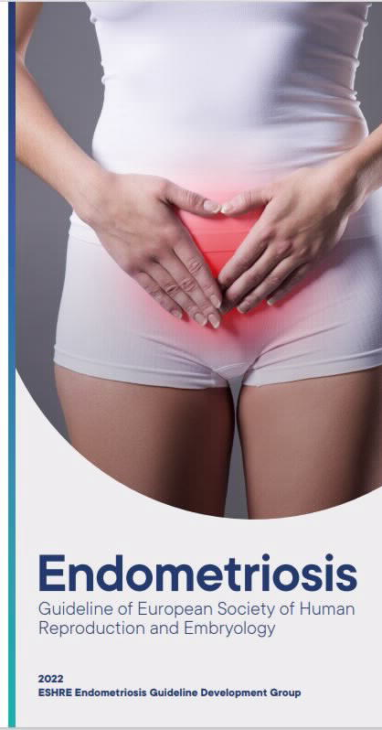
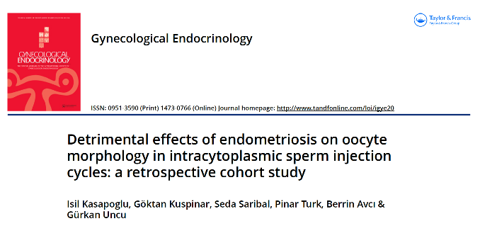
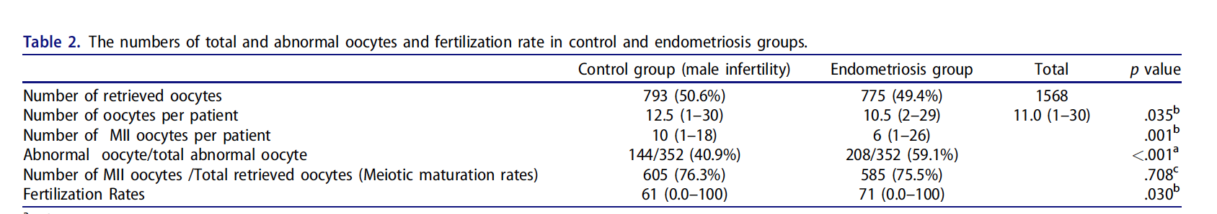
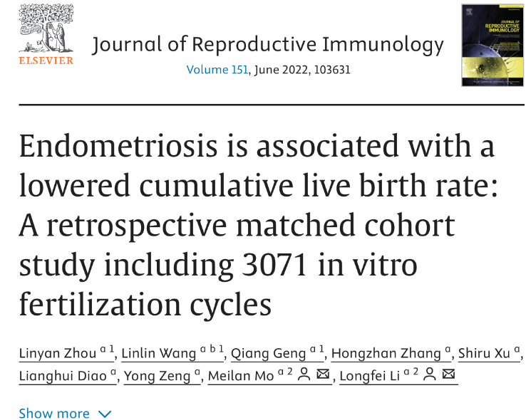
Social & Medical freezing
Minor numero di ovociti maturi in Metafase II (M II)
Minor numero di embrioni di buona qualità
Più basso tasso di gravidanze cumulative
Notes:
In alcuni studi è stato dimostrato che donne con endometriosi che si sottopongono a PMA ottengono un minor numero di ovociti maturi in metafase II (MII), un minor numero di embrioni di buona qualità e un più basso tasso di gravidanza cumulative, e pertanto potrebbero giovare dal social freezing

Slide 17
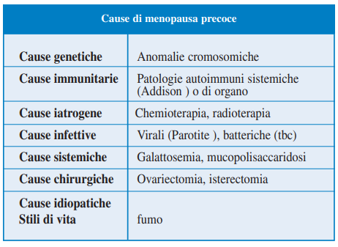
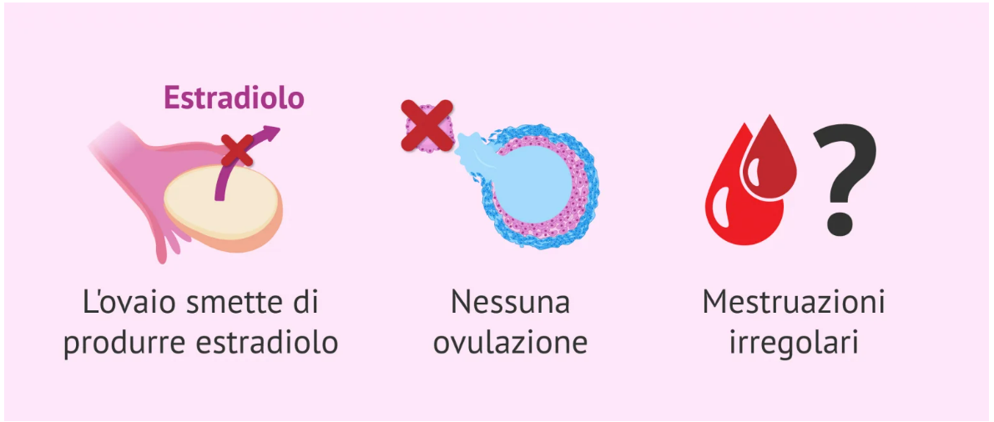
Menopausa precoce e rischio riproduttivo
Si intende per menopausa precoce quella che si verifica prima dei 40 anni, sia spontaneamente che indotta per intervento chirurgico di ovariectomia bilaterale o per soppressione ovarica farmacologica o radioterapica.
La menopausa precoce colpisce circa l’1% delle donne < ai 40 aa e un numero ancora inferiore di donne < i 30 aa (circa lo 0,1%)
LG SIGO Menopausa Precoce 2015
De Vos M, Devroey P, Fauser BC. Primary ovarian insufficiency. Lancet. 2010 Sep 11;376(9744):911-21.

Slide 18


Trend dei nati vivi
Dati Registro Nazionale PMA
400249
393333
2021
2022

Slide 19

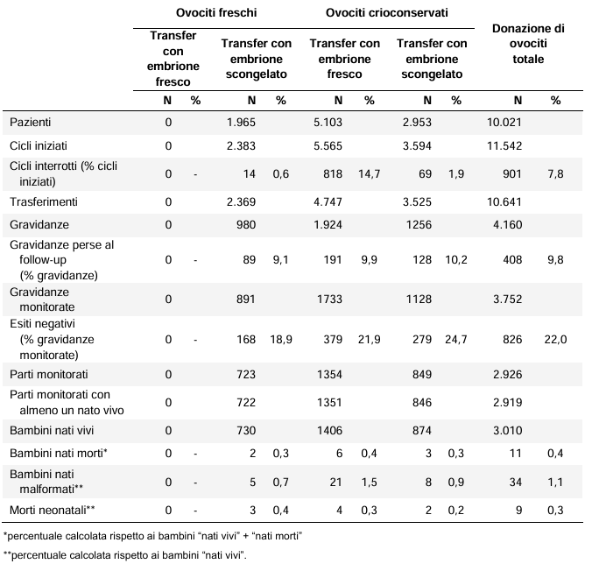
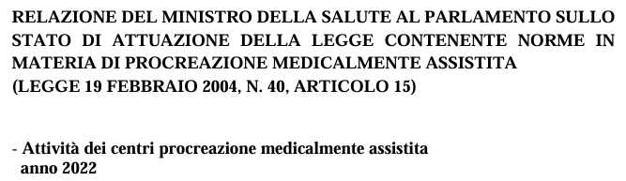
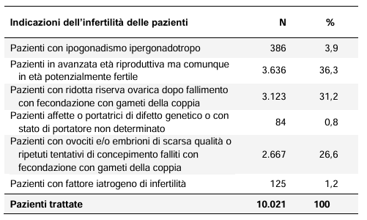
Donazione di ovociti
I dati in Italia (2022)
Doppia donazione
925
6.4%
Donazione di seme
2076
14.3%
Donazione di ovociti
11542
79.4%
Notes:
Tabella piccola: indicazioni di infertilità per le pazienti trattate con cicli di PMA che utilizzano ovociti donati e seme del partner nel 2022.
Tabella in grande: Cicli iniziati, trasferimenti, gravidanze, parti ottenuti e bambini nati, secondo il tipo di ovocita utilizzato ed il tipo di trasferimento effettuato nel 2022.

Slide 21
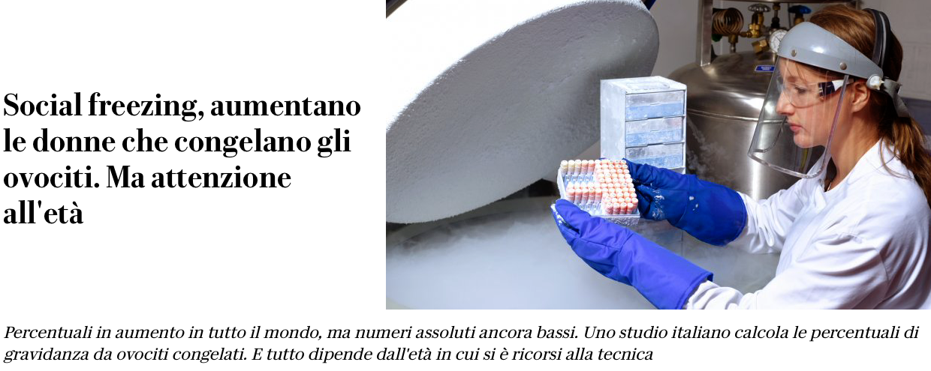
Vantaggi del «social freezing»
In Europa +25/30% all’anno dal 2016 ad oggi (dati ESHRE)
In USA +46% (SART e ESHRE)
In Australia e Nuova Zelanda 46-70% nel biennio 2020-2021
Minore ricorso all’ovodonazione (15.131 cicli nel 2022 pari al 13.8%)
Minore rischio di anomalie cromosomiche (1/526 a 20 anni vs 1/21 a 45 anni)
Maggiore autonomia delle donne rispetto alle scelte riproduttive
Gli ovociti non utilizzati dalle pazienti più giovani potrebbero essere donati ai fini dell’ovodonazione

Slide 22





Grazie per l’attenzione!
BIOLOGI
Emanuele Licata
Mariagrazia Gallo
Gemma Paciotti
Renata Passerini
OSTETRICHE
Monica Papalia
Alessandra Gioia
Alessandra Iorio Gnisci
Chiara Arbanti
Deborah Aquilanti
Roberta Laurenzi
Lorena Oddi
MEDICI
Rocco Rago
Alessandro Dal Lago
Marcello Amodei
Caterina Meneghini
Cristina Fabiani
Domenico Antonaci
Donatella Miriello
Roberta Corno
Antonella Guarino
Francesco Galanti
PSICOLOGA
Teresa Cocchiaro

